Slide 1



ĐƯA RA MỨC GIÁ HỢP LÝ CHO
CAFFE SHOP
GVHD: ThS. Ngô Dương Hà
Nhóm 1
Mai Dương Bá Đạt - 2001215704
Lê Hà Ngọc Thy - 2001225323

Slide 2
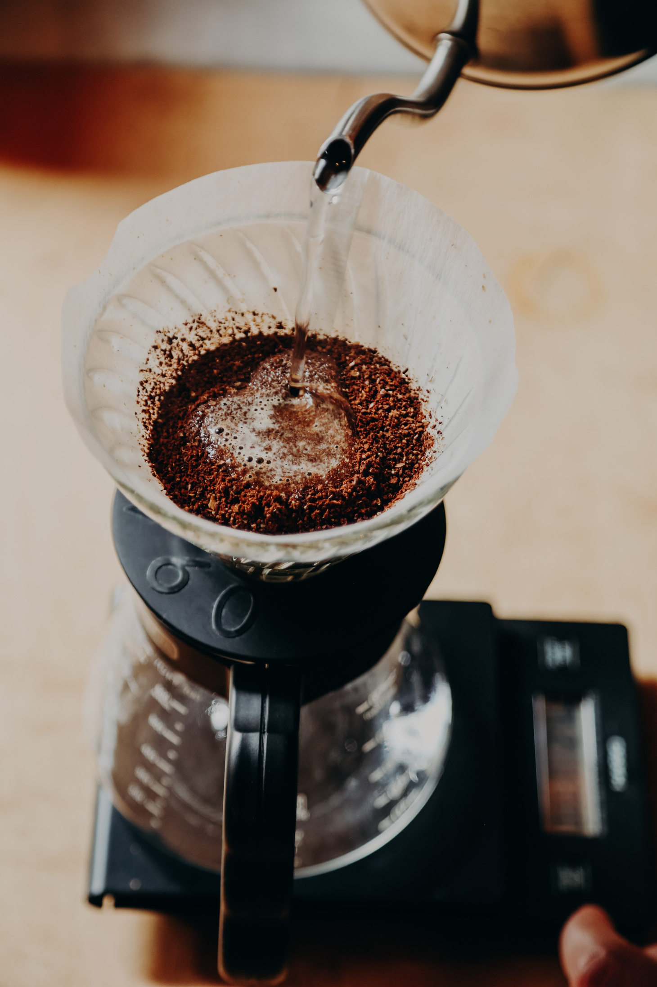
MỤC TIÊU DỰ ÁN
Xây dựng mô hình dự đoán giá sản phẩm dựa trên các yếu tố liên quan.
Đề xuất mức giá hợp lý cho từng sản phẩm.
Sử dụng Hồi quy tuyến tính làm phương pháp chính.

Slide 3
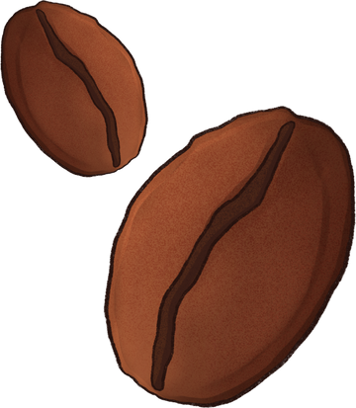


Các bước
1. Đọc file dữ liệu
2.Tiền xử lý dữ liệu
8.Đánh giá mô hình
3.Ghép (Merge) dữ liệu
9.Dự đoán giá
4.Trực quan hóa dữ liệu
10.Kết quả dự đoán
5.Chọn đặc trưng và biến mục tiêu
6.Chia dữ liệu thành tập huấn luyện và tập kiểm tra
7.Huấn luyện mô hình hồi quy tuyến tính

Slide 4

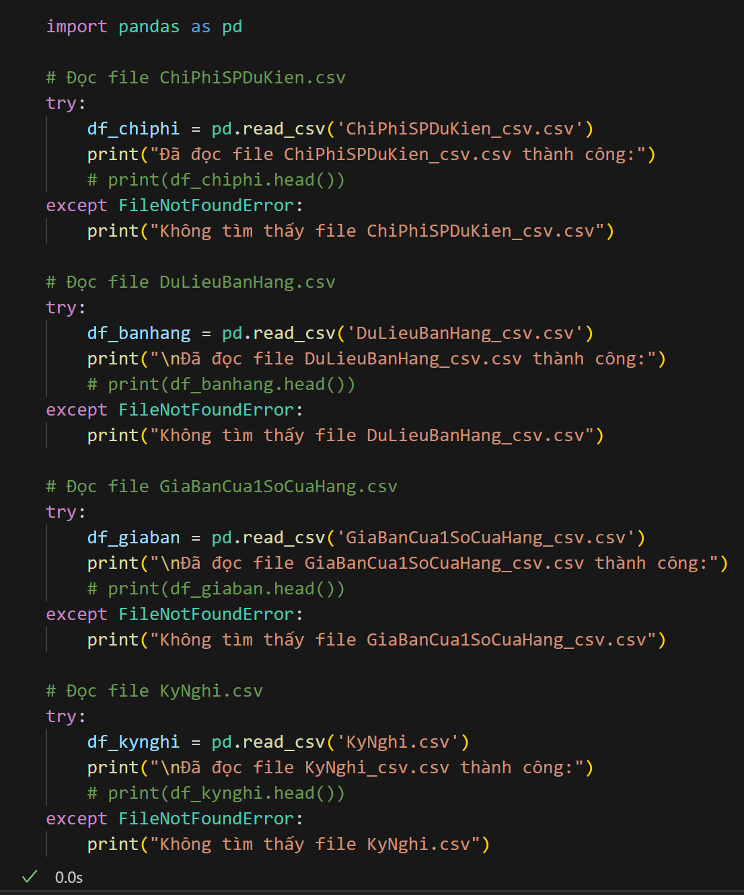


Đọc file dữ liệu

Slide 5
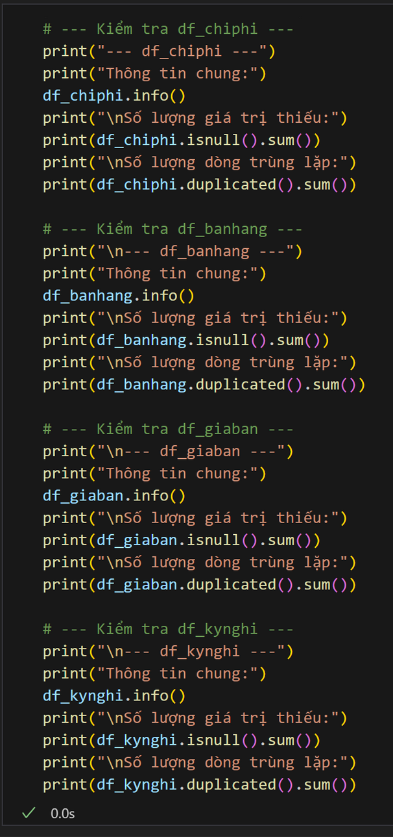

TIỀN XỬ LÝ DỮ LIỆU
Kiểm tra thông tin chung của DataFrame
Kiểm tra số lượng giá trị thiếu
Kiểm tra số lượng dòng trùng lặp

Slide 6
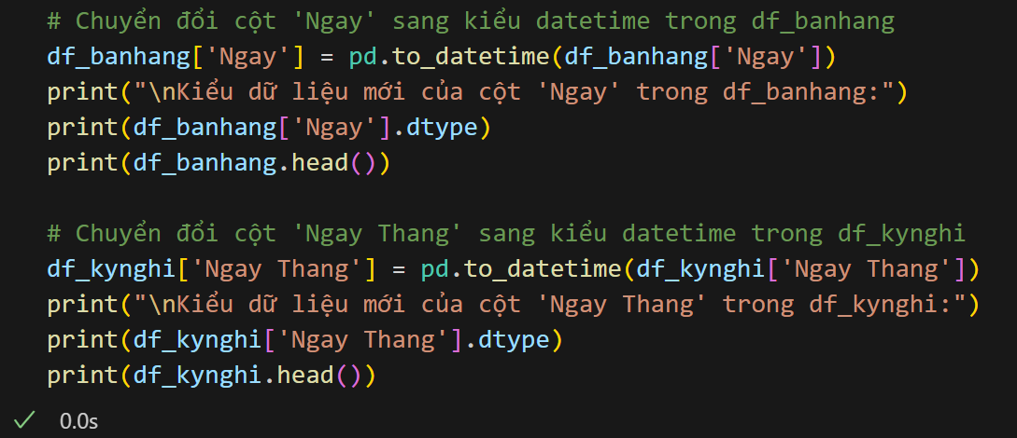

TIỀN XỬ LÝ DỮ LIỆU
Chuyển đổi dữ liệu Ngày, tháng thành ‘datetime’
Classic Cappuccino
Tính toán ngày tháng dễ dàng
Phân tích chuỗi thời gian
Sắp xếp và lọc dữ liệu
Tương thích với các thư viện

Slide 7
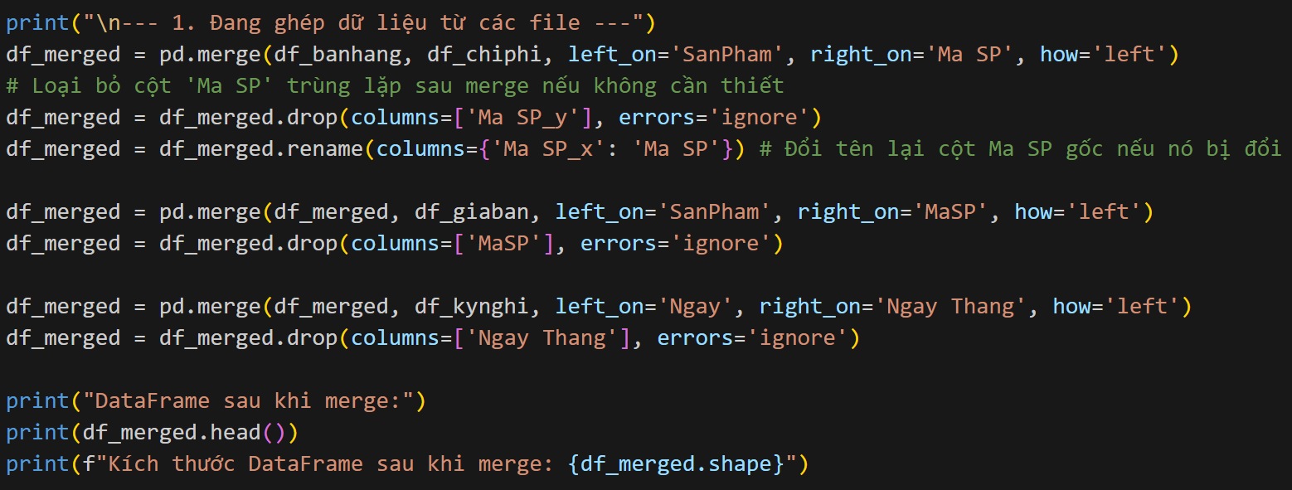
Ghép (Merge) Dữ liệu

Slide 8
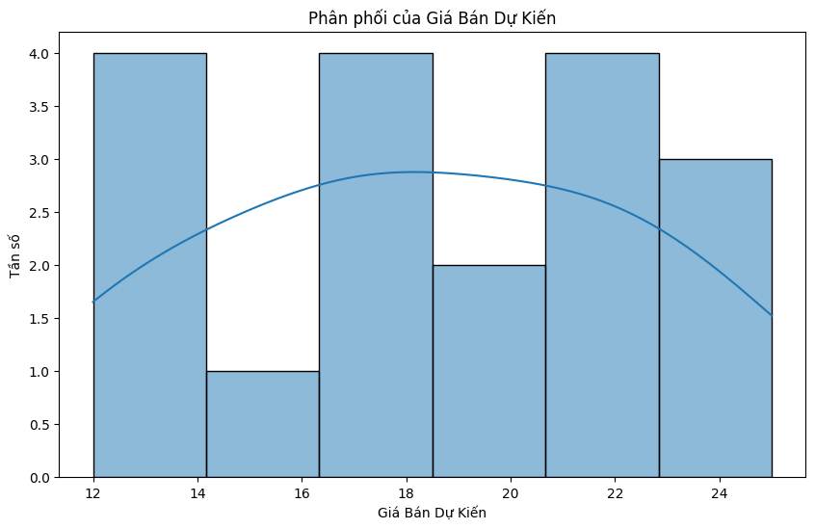


Trực quan hóa dữ liệu
Phần lớn các "Giá Bán Dự Kiến" tập trung ở đâu?
Mức giá nào xuất hiện nhiều nhất (có tần số cao nhất)?
Các giá trị của "Giá Bán Dự Kiến" trải dài từ đâu đến đâu?
Latte

Slide 9
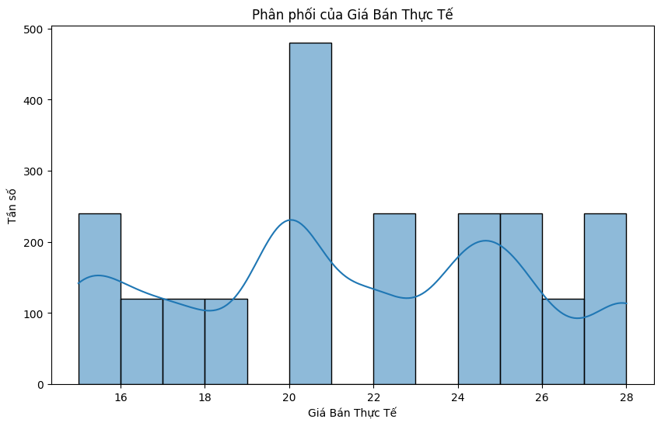
Trực quan hóa dữ liệu
Phần lớn các "Giá Bán Thực Tế" tập trung ở đâu?
Mức giá nào xuất hiện nhiều nhất (có tần số cao nhất)?
Các giá trị của "Giá Bán Thực Tế" trải dài từ đâu đến đâu?
Latte

Slide 10
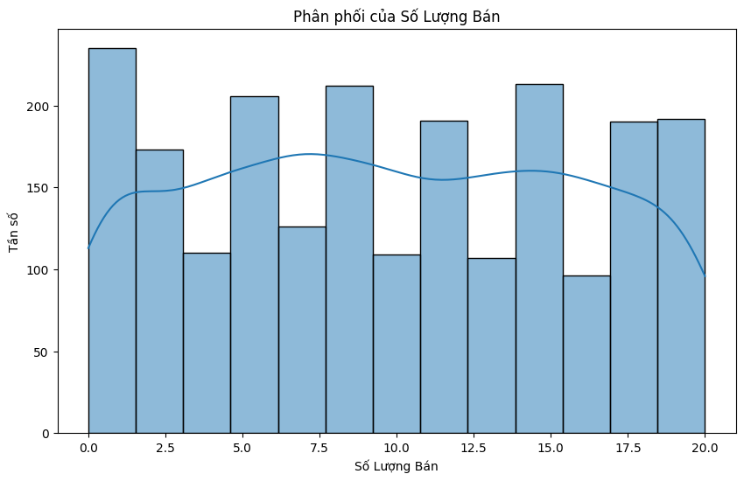
Trực quan hóa dữ liệu
Phần lớn các "Số Lượng Bán" tập trung ở đâu?
Mức giá nào xuất hiện nhiều nhất (có tần số cao nhất)?
Các giá trị của "Số Lượng Bán" trải dài từ đâu đến đâu?

Slide 11
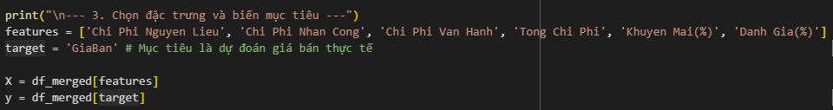

Chọn đặc trưng và biến mục tiêu

Slide 12
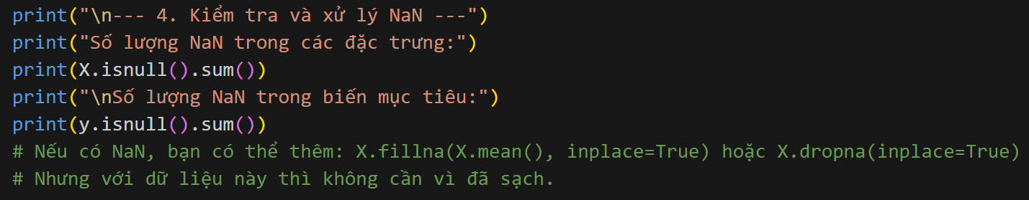
Kiểm tra và xử lý NaN

Slide 13
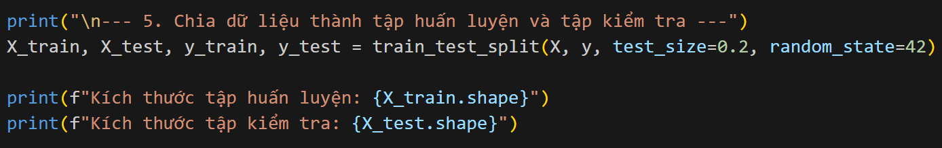
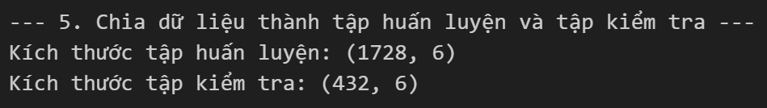
Chia dữ liệu thành tập huấn luyện và kiểm tra

Slide 14

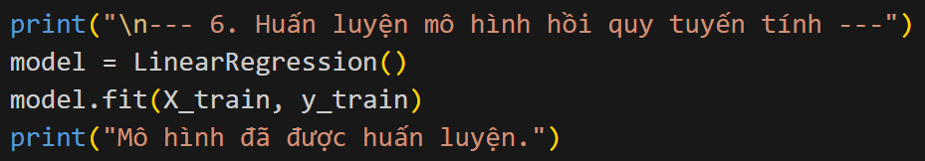
Huấn luyện Mô hình Hồi quy Tuyến tính

Slide 15

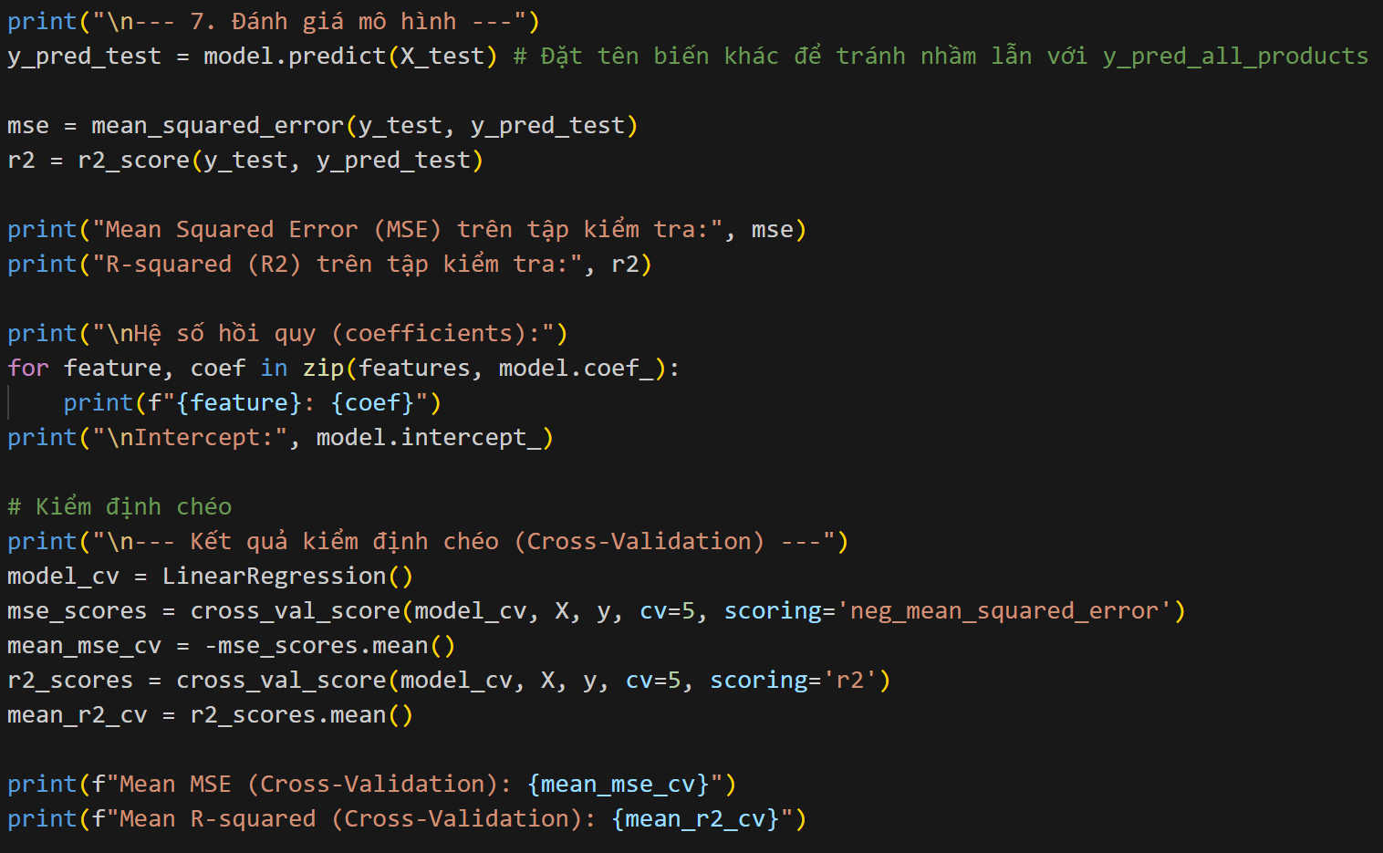
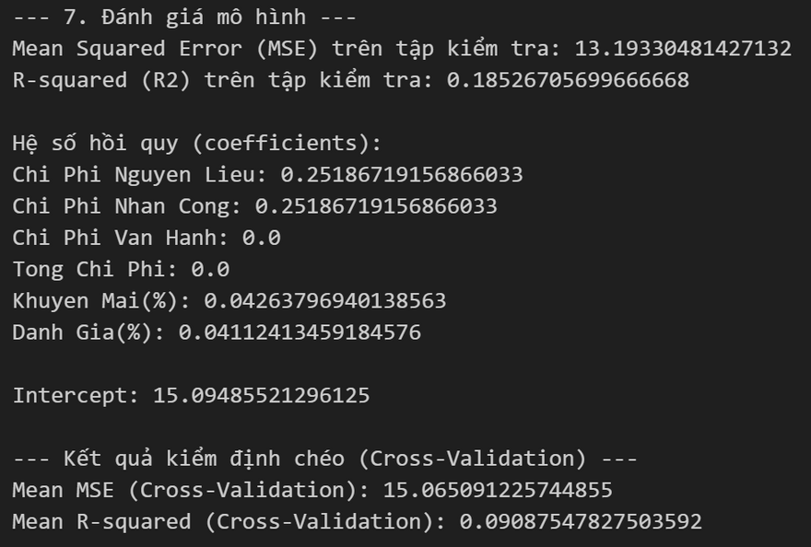

Đánh giá mô hình

Slide 16
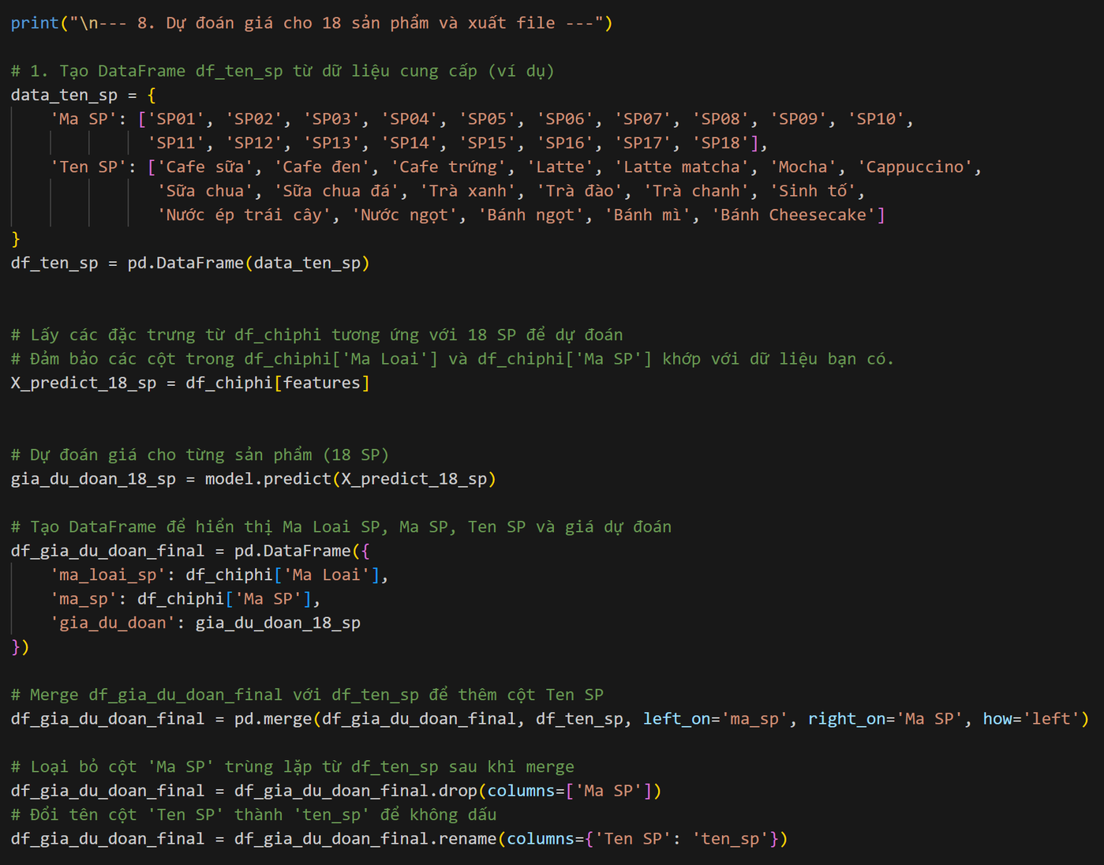

Dự đoán giá

Slide 17
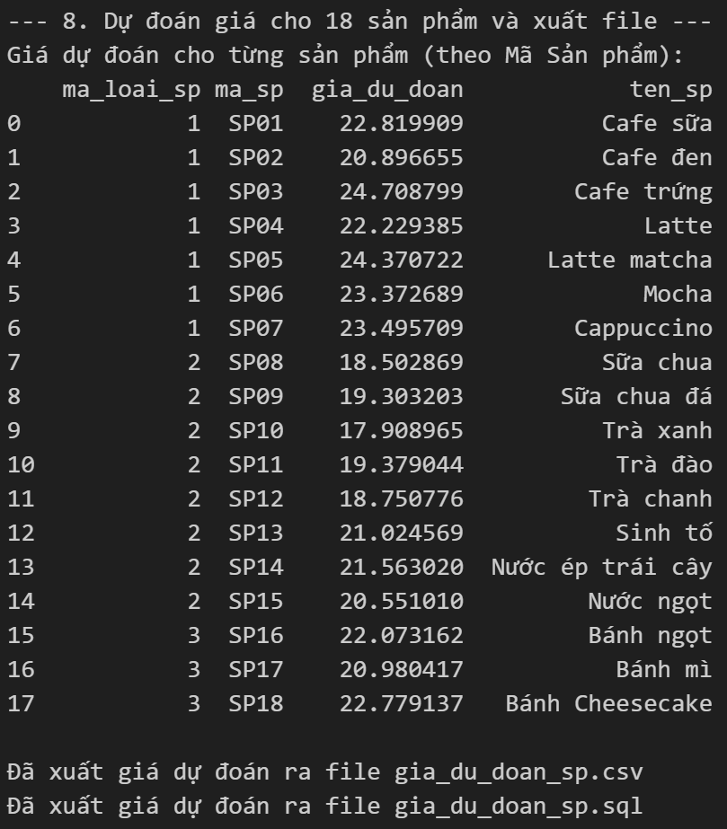

Kết quả dự đoán

Slide 18
Đơn giản - dễ hiểu
Ưu điểm
Tốc độ tính toán nhanh
Ít yêu cầu về tài nguyên tính toán
Cơ sở cho các mô hình phức tạp hơn
Hoạt động tốt với dữ liệu có mối quan hệ tuyến tính rõ ràng

Slide 19

Giả định về mối quan hệ tuyến tính
Nhược điểm
Cần nhiều kỹ thuật tiền xử lý dữ liệu
Không phù hợp cho dữ liệu phân loại
Không thể xử lý các mối quan hệ phức tạp
Giả định về phân phối và các điều kiện thống kê

Slide 20



Home
About
Contact
Demo
Mai Dương Bá Đạt

Slide 21
THANK
YOU
Nhóm 1
Lê Hà Ngọc Thy
Mai Dương Bá Đạt

